Slide 1


«Основные направления и перспективы деятельности «Школы молодого психолога»
Гарипова Татьяна Геннадьевна

Slide 2

Цель: повышение качества психолого-педагогического сопровождения образовательной деятельности, обеспечения профессионального роста педагогов - психологов образовательных организаций

Slide 3
Содержанием деятельности Школы является адресная практическая и научно-теоретическая помощь молодым педагогам – психологам по психолого-педагогическому сопровождению образовательной деятельности в следующих формах и направлениях:
-психологическое консультирование (индивидуальное и групповое)
-психодиагностика (индивидуальная и групповая);
- психологическая профилактика
- психологическое просвещение и образование
-экспертиза (образовательных программ, проектов, пособий, образовательной среды, профессиональной деятельности специалистов образовательного учреждения)

Slide 4
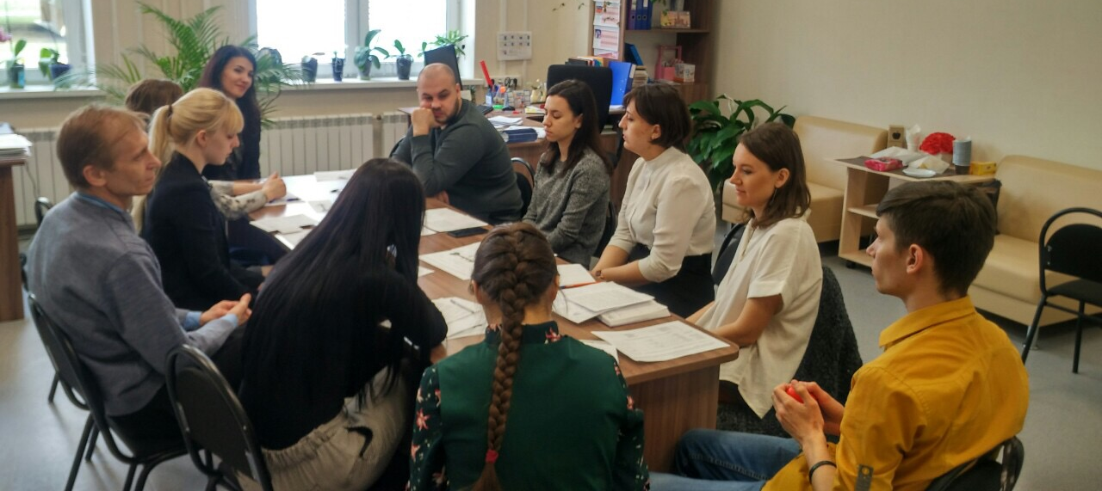
За прошлый учебный год было проведено четыре методических мероприятия:
«Организация работы педагога-психолога образовательной организации»
«Психологическое консультирование как один из основных видов деятельности педагога-психолога в образовательной организации»

Slide 5
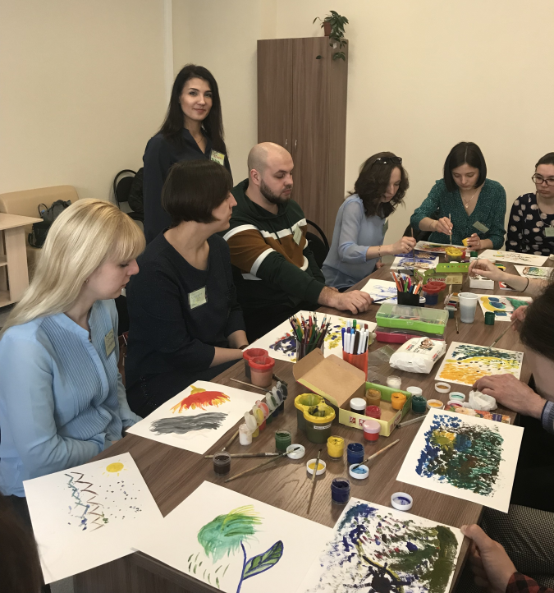
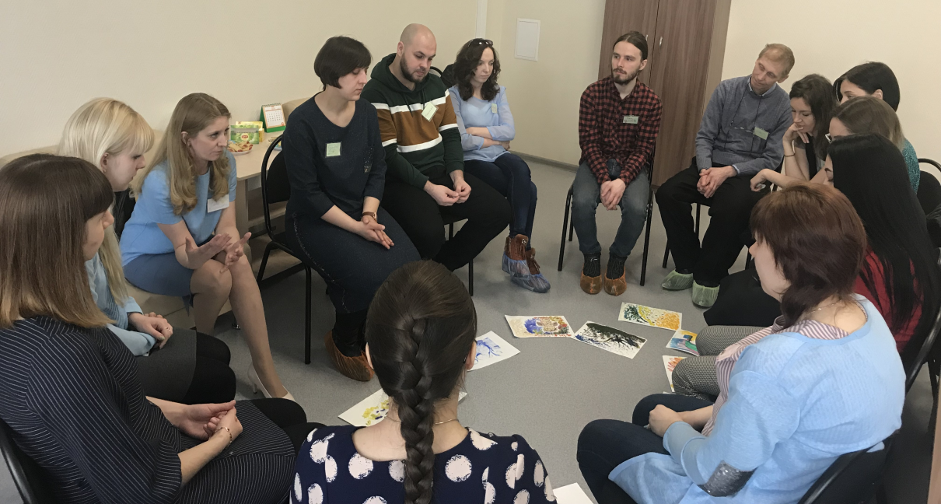
3) «Приемы и техники в работе педагога-психолога образовательной организации с кризисными состояниями»
4) «Психологическое сопровождение всех участников образовательных отношений в период подготовки и сдачи ГИА»

Slide 6
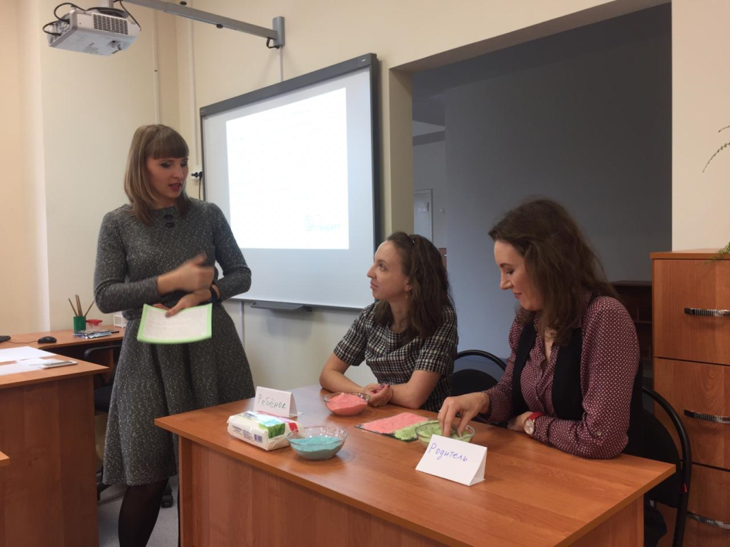
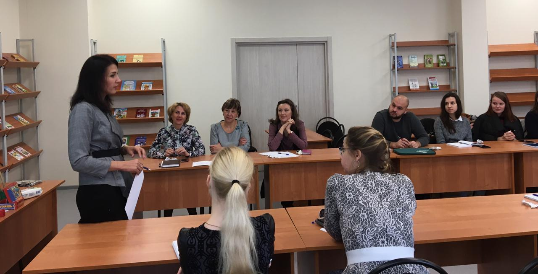
Планируемые направления работы
на 2019-2020 учебный год:
работа с детьми «группы риска»
профилактика эмоционального выгорания
психологическое консультирование

Slide 7


